Slide 1


Raport de Cercetare Cantitativă
Studiu de satisfacție a angajaților din industria comunicare.
Atitudini și emoții cheie
PREGĂTIT PENTRU
IULIE 2024
© D&D Research 2024

Slide 2

Metodologie și Design
© D&D Research 2024

Slide 3
Metodologie. Obiective
Scopul principal al proiectului a fost să măsoare structurat elemente de satisfacție, atitudinale și de emoționalitate definitorii pentru relația angajaților din comunicare cu domeniul în care profesează.
Am evaluat aspecte care țin de:
  Mulțumirea cu propria carieră dar și cu industria
  Optimismul / mândria cu privire la cariera în acest domeniu
  Comportamente și atitudini arondate lucrului de acasă
  Elemente de echilibru între viața personală și cea profesională
  Opinii despre sustenabilitate
  Opinii despre diversitate, egalitate și incluziune
  Opinii despre compensațiile și beneficiile oferite de cariera în industrie
  Reacții despre premiile din industrie
Au fost invitați să participe toți angajații din companiile active în industria de publicitate din România
Invitațiile au fost gestionate de către Uniunea Agențiilor de Publicitate din România
Studiul s-a desfășurat în perioada mai-iunie 2024.
Au participat la studiu 470 de angajați, din 58 companii active în industria de comunicare.

Slide 4

Rezumat. Concluzii
© D&D Research 2024

Slide 5
Rezumat
În general vorbind, industria are o imagine de sine pozitivă – 80% din cei care lucrează în industria de comunicare sunt (cel puțin) mândri de acest lucru.
Această emoționalitate pozitivă este consistentă pe mai multe axe ale relației:
    durata – potențialul de a construi o carieră – 60% plănuiesc să rămână în industrie pentru cel puțin încă 5 ani
    susținerea – măsura în care angajații ar recomanda industria ca fiind un loc de muncă foarte bun (77%)
    siguranța - locul de muncă este perceput ca fiind sigur sau chiar foarte sigur de către 90% din participanții la studiu
    aspectele sociale ale jobului sunt foarte apreciate – prietenii, aprecierea formală și informală, plăcerea muncii au scoruri foarte mari
Elementele de mai sus tind să fie mai pozitive și mai intense pentru cei mai tineri / nou intrați în industrie - 18-24 ani - și devin mai nuanțate, cu elemente mai realiste și opinii mai puțin optimiste pe măsură ce experiența acestora în industrie crește.

Slide 6
Rezumat [cont.]
În ceea ce privește lucrul hibrid – o combinație de lucru de acasă și venit la birou – reacțiile participanților sunt pozitive: echilibrul dintre viața profesională și cea personală este drastic îmbunătățit pentru 70% din respondenți. Aceasta se întâmplă în condițiile în care numai 10% muncesc numai de la birou în vreme ce alți 82% muncesc în regim hibrid.
Dintre avantajele lucrului hibrid, cele mai importante sunt:
  eliminarea ”navetei”
  optimizarea timpului consumat pe activități cum sunt întâlnirile fizice
Dintre dificultățile lucrului hibrid, cele mai resimțite sunt:
  menținerea relațiilor cu, colegii de muncă
  menținerea culturii agenției
  desfășurarea unora dintre activitățile de echipă

Slide 7
Rezumat [cont.]
În raport cu aspectele cu impact public și social, DEI (diversitate, egalitate și incluziune) și respectiv sustenabilitate:
  mai mult de jumătate din respondenți consideră că echilibrul de gen în rolurile creative se îmbunătățește – această opinie fiind mai puternică în rândul celor nou veniți în industrie (<2 ani experiență)
  în general vorbind opiniile cele mai pozitive despre aspectele care țin de DEI sunt măsurate în grupul angajaților aflați la început cu mai puțin de 2 ani experiență
  indiferent de nivelul de experiență în agenție, participanții la studiu consideră că industria de comunicare are un rol cheie în a facilita acceptarea diversității în România la nivel societal – această opinie este cea mai puternică la nivel de leadership/director (85%)
  Industria de comunicare este privită de către cei mai mulți ca având un rol cheie în influențarea comportamentelor consumatorilor în ceea ce privește sustenabilitatea (88%)
  Pe de altă parte subiectul sustenabilității este perceput ca unul despre care atât agențiile cât și clienții acestora mai au lucruri de aflat și prin urmare încă mai există rute de explorat în acest sens

Slide 8
Rezumat [cont.]
90% din participanții la studiu afirmă că inflația le-a redus puterea de cumpărare în ultimele 6 luni.
Pentru 73% impactul de acest fel se traduce în reducerea directă a cheltuielilor pentru recreere și relaxare - ieșiri, petrecerea a timpului liber, călătorii.
Din punct de vedere al felului în care percep salariul ca fiind suficient sau nu pentru nevoile lor de viață angajații din industria de comunicare parcurg 2 etape diferite:
  la nivel de început în industrie salariul are cea mai ridicată percepție ca fiind insuficient care apoi scade după câțiva ani de experiență – când probabil recompensele și beneficiile primite de la organizație cresc
  la trecerea la un nivel junior management această insuficiență este din nou resimțită ca acută pentru că (cel mai probabil) deși există o creștere a recompenselor și beneficiilor angajații intră în mod organic în etape de viață care aduc automat mai multe nevoi și așteptări (familie, nevoi de status social etc.)

Slide 9

Participarea la Studiu
© D&D Research 2024

Slide 10
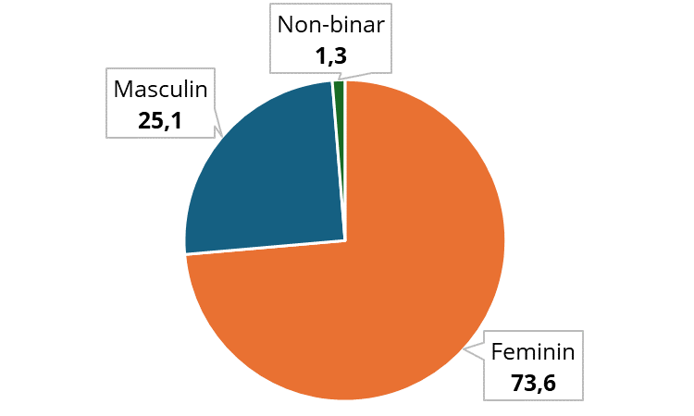
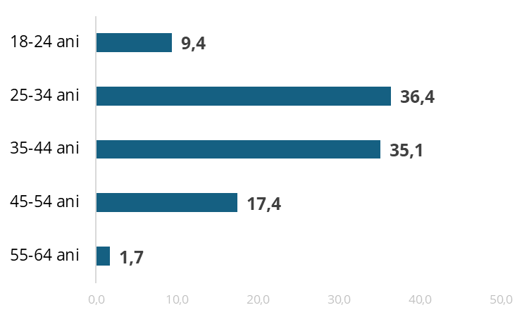
Gen. Vârstă
Structura pe gen a respondenților arată un raport de aproape 3:1 în favoarea femeilor.
Structura pe vârstă arată o concentrare în zona de mijloc. Mai mult de 2 treimi (71%) sunt cu vârsta cuprinsă între 25 și 44 de ani.

Slide 11
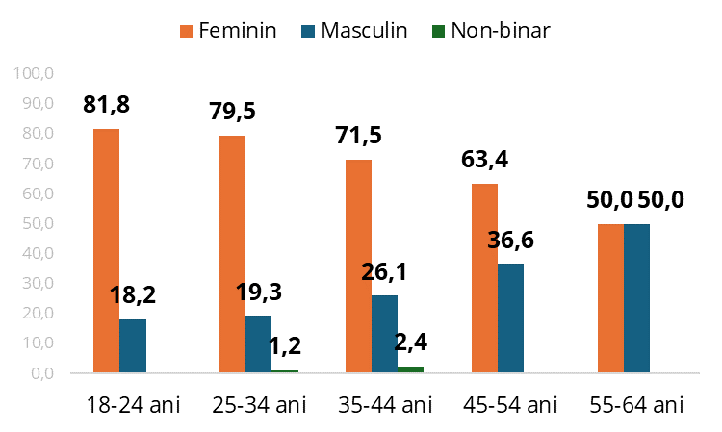
Gen vs. Vârstă
Cu cât respondenții sunt mai tineri, cu atât numărul femeilor crește. Putem regăsi un maxim de 82% femei în grupa de vârstă 18-24 ani, în timp ce în grupa de vârstă 55-64 împărțirea este egală, 50%-50%.

Slide 12
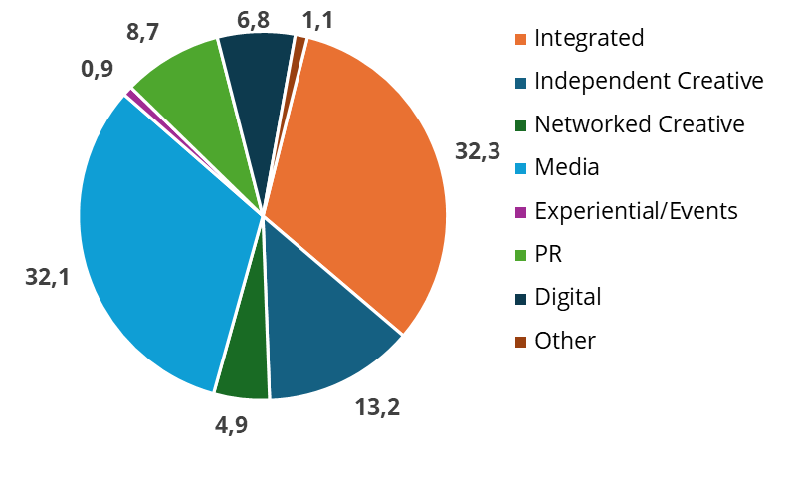
Tipul de Agenție
Cei mai mulți respondenți (32%) lucrează în agenții Full Service (Integrated).
Pe locul al doilea ca pondere (tot 32%) regăsim agențiile de tip Media.
Respondenții din Experiential / Events reprezintă sub 1% din total.

Slide 13
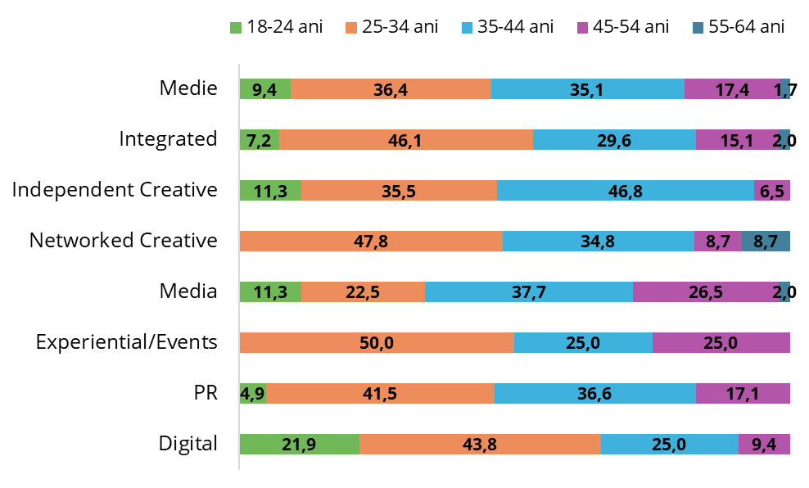
Vârstă vs. Tip de Agenție
Cel mai mare procent de tineri îl regăsim în Digital, unde aproape 22% din respondenți au până în 24 de ani. Pe de altă parte, în Networked Creative și Experiential/Events niciun respondent nu are până în 24 de ani.

Slide 14
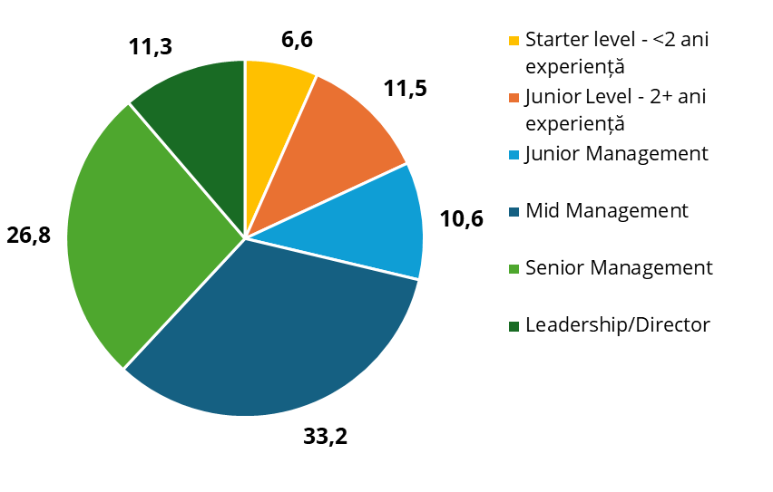
Nivelul de experiență
Majoritatea respondenților (71%) se plasează între nivelurile de Mid Management și cea de Leadership / Director.
Doar aproximativ 18% se situează în nivelurile Junior sau Starter.

Slide 15

Atitudini și Optimism
© D&D Research 2024

Slide 16
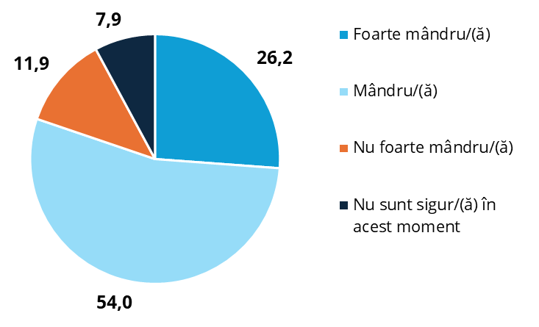
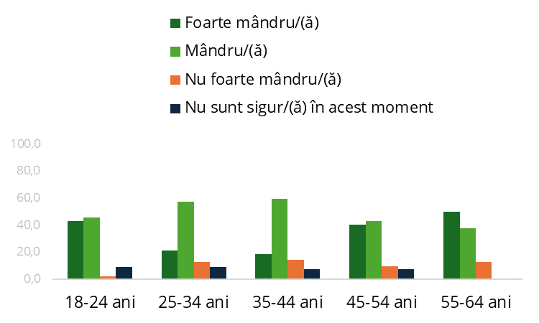
Nivelul de Mândrie în Industrie
Mai mult de 80% din respondenți se simt mândri și foarte mândri că lucrează în industrie.
Nivelul de mândrie este cel mai ridicat la grupele de vârstă 18-24 (89% mândri și foarte mândri) și 55-64 (88% mândri și foarte mândri).

Slide 17
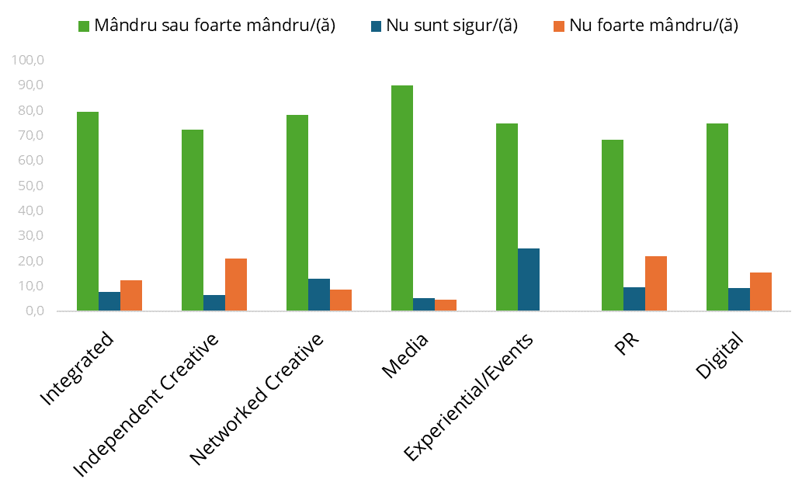
Nivelul de Mândrie în Industrie vs. Tipul Agenției
Nivelul de mândri în industrie este relativ constant. Cel mai mare nivel de mândrie îl regăsim în Media (90%), iar cel mai scăzut în PR (68%).

Slide 18
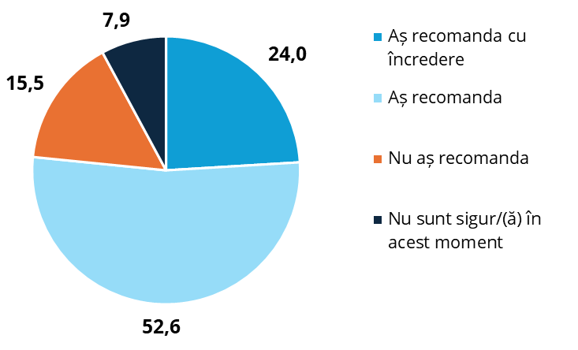
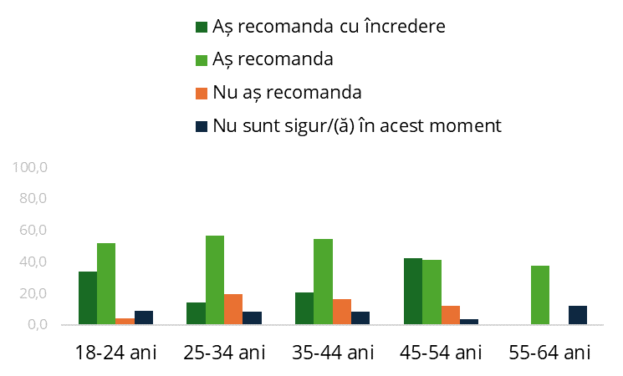
Recomandarea Industriei
Mai mult de 75% din respondenți ar recomanda industria de publicitate ca fiind un loc de muncă foarte bun.
Cei sub18-24 (86%) sunt cei mai dispuși să recomande, în timp ce doar 71% din cei între 25-34 ani ar recomanda industria.

Slide 19
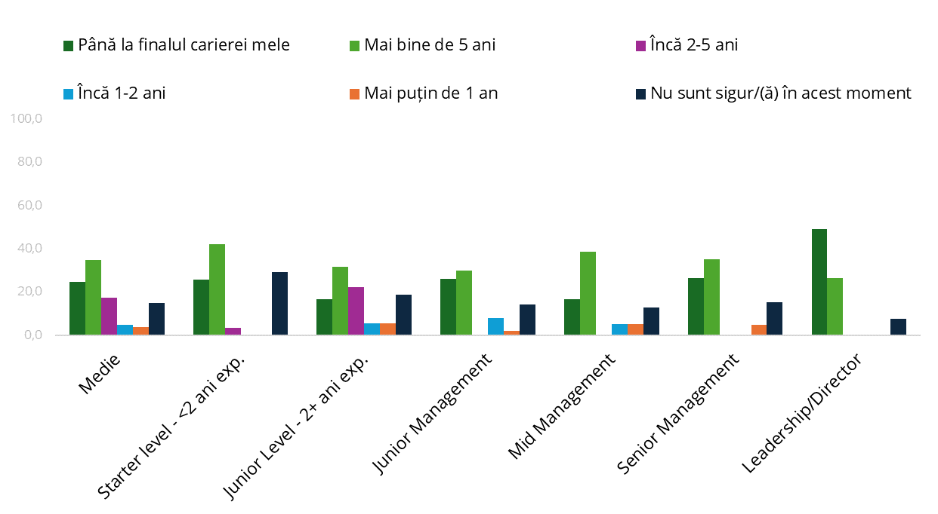
Ani Prospectivi în Industrie
Aproape 6 din 10 respondenți (59%) planifică să rămână în industrie 5 ani sau mai mult.
Respondenții situați la începutul carierei (Starter Level, 68%)și cei de la nivelul Leadership / Director (76%) sunt cei mai orientați în a vedea industria ca o carieră pe termen lung (5+ ani).

Slide 20
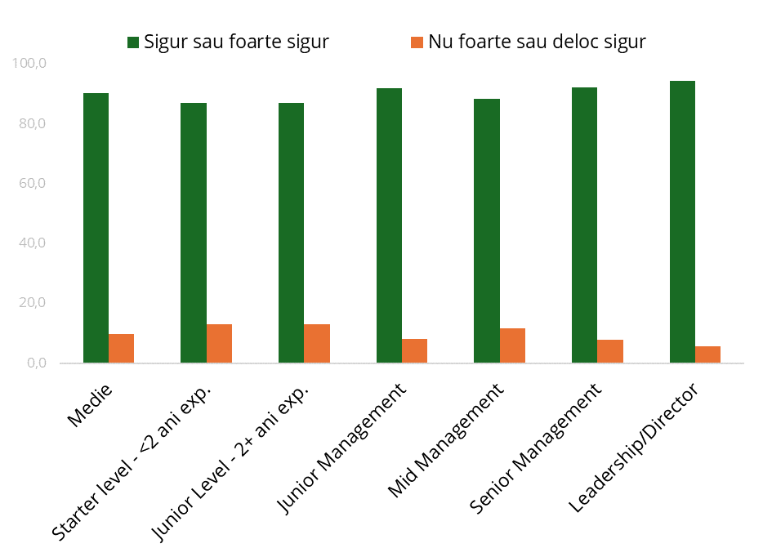
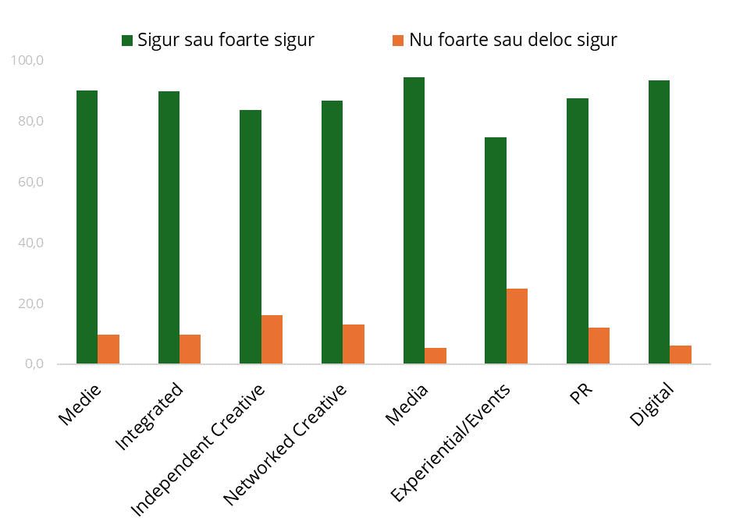
Nivelul de Siguranță a Jobului
În medie 90% din respondenți se simt siguri sau foarte siguri în ce privește jobul lor. Nu există diferențe majore comparând nivelul de experiență: regăsim un minim de 87% la niveluri starter și junior.
Nici în ce privește tipul de agenție nu se observă diferențe spectaculoase: un minim de 75% la Experiential / Events și un maxim de 95% la Media.

Slide 21
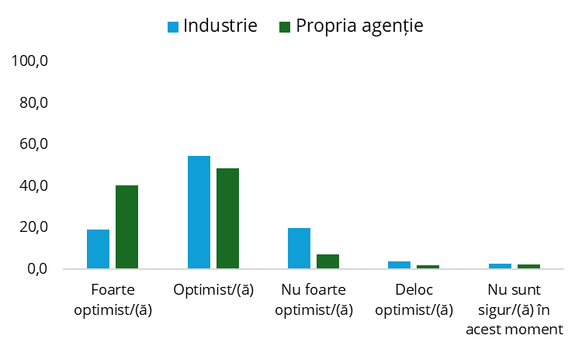
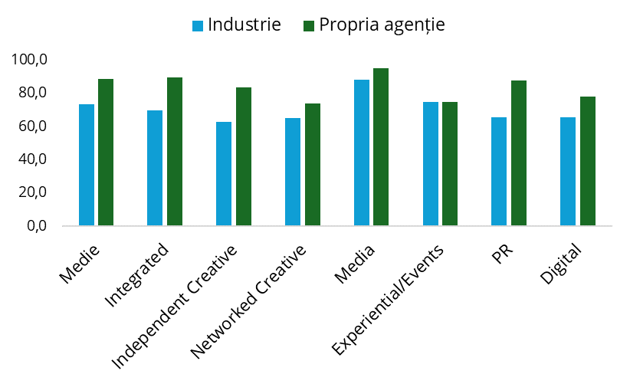
Optimismul asupra Viitorului
La nivel global, nivelul de optimism este foarte ridicat, atât cu privire la viitorul industriei (74% optimiști și foarte optimiști), cât și al propriei agenții (89%).
Doar 4% (industrie), respectiv 2% sunt deloc optimiști.
Majoritatea tipurilor de agenții sunt mai optimiste cu privire la propria agenție. Cei mai optimiști sunt respondenții din Media (88% - industrie, 95% - propria agenție).

Slide 22
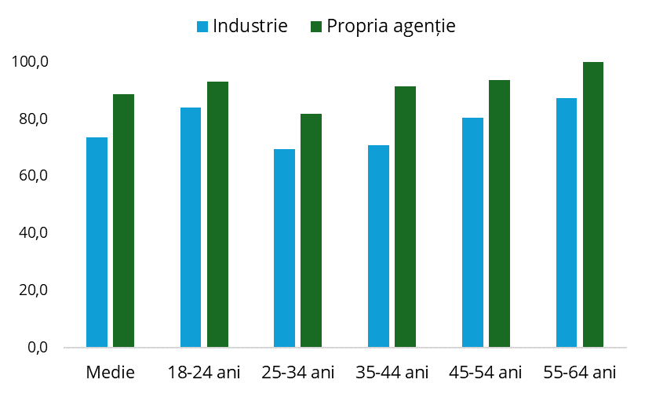
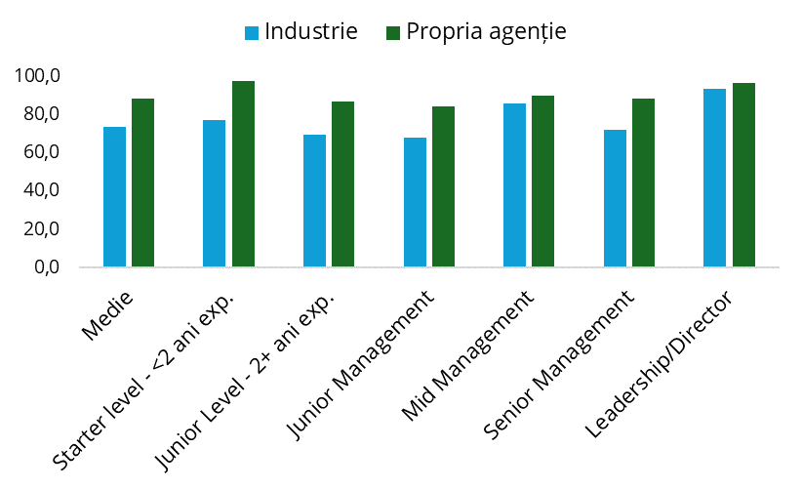
Optimismul asupra Viitorului vs. Vârstă și Nivel de Experiență
În ceea ce privește comparația între vârste, respondenții între 18-24 și cei 45-54 ani sunt cei mai optimiști.
În ceea ce privește comparația între nivelul de experiență, respondenții situați la nivelul de Leadership / Director sunt cei mai optimiști.

Slide 23
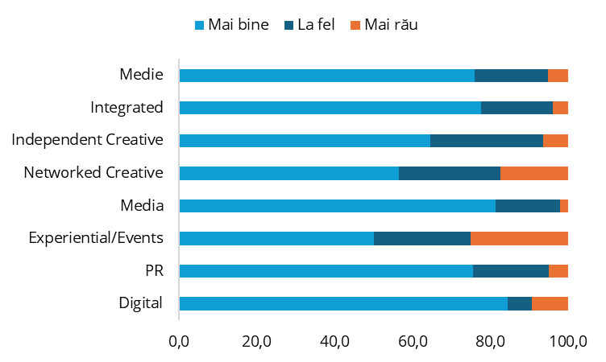
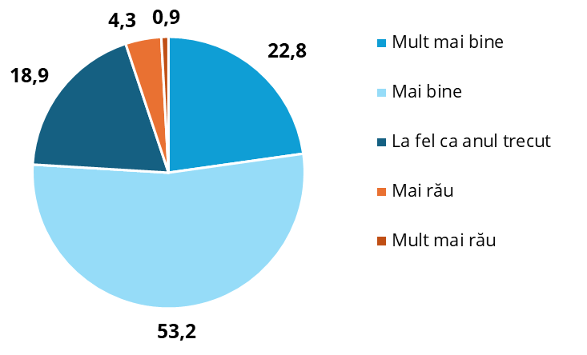
Predicții despre 2024
În medie 76% din respondenții cred că agenția lor va avea rezultate mai bune în acest an față de anul trecut.
Doar 5% sunt de părere că agenția lor va performa mai rău.
Respondenții din Digital sunt cei mai optimiști (84%), iar cei mai puțin optimiști sunt cei din Experiential/Events (50%).

Slide 24
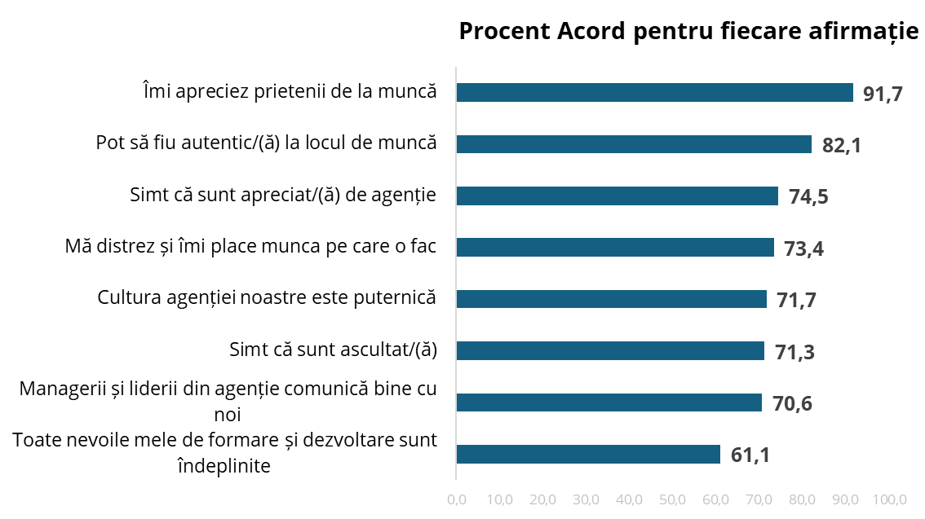
Opinii despre Propria Agenție
Majoritatea respondenților au dat scoruri pozitive în ceea ce privește opiniile despre propria agenție. În special aspectele sociale (apreciere față de prieteni, autenticitate, apreciere din partea agenției, plăcerea muncii) scorează cel mai sus. Procentul cel mai scăzut îl regăsim la îndeplinirea nevoilor de formare și dezvoltare.

Slide 25
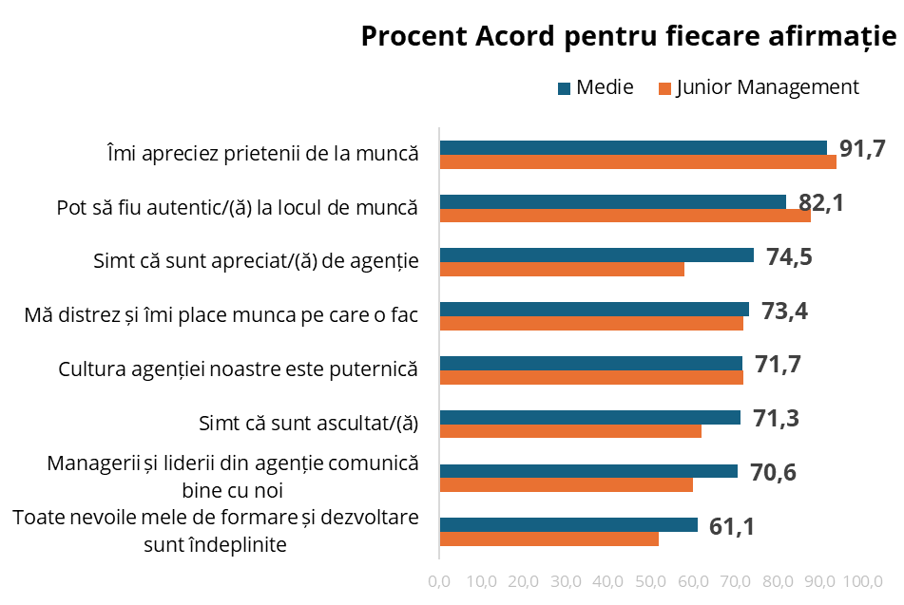
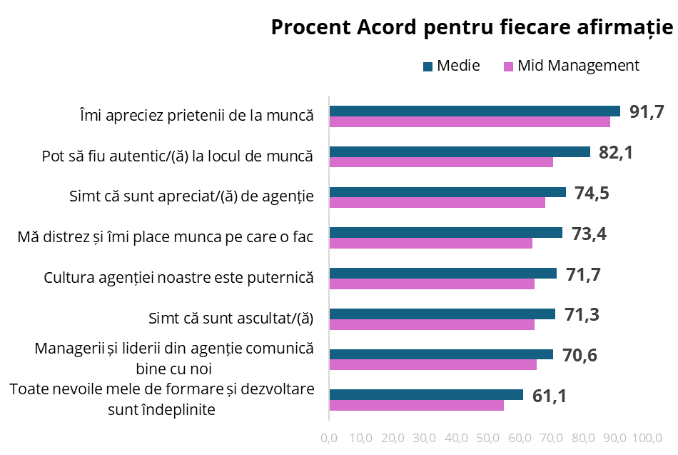
Opinii despre Propria Agenție
Respondenții din Junior Management și cei din Mid Management scorează mai slab decât media pe anumite dimensiuni.
Junior Management scorează mai slab pe dimensiunile Nevoie de formare, Apreciere din partea agenției, Comunicarea din partea managerilor, sentimentul că sunt ascultați.
Mid Management scorează mai slab pe dimensiunile Autenticitate, Plăcerea muncii, Cultura agenției.

Slide 26
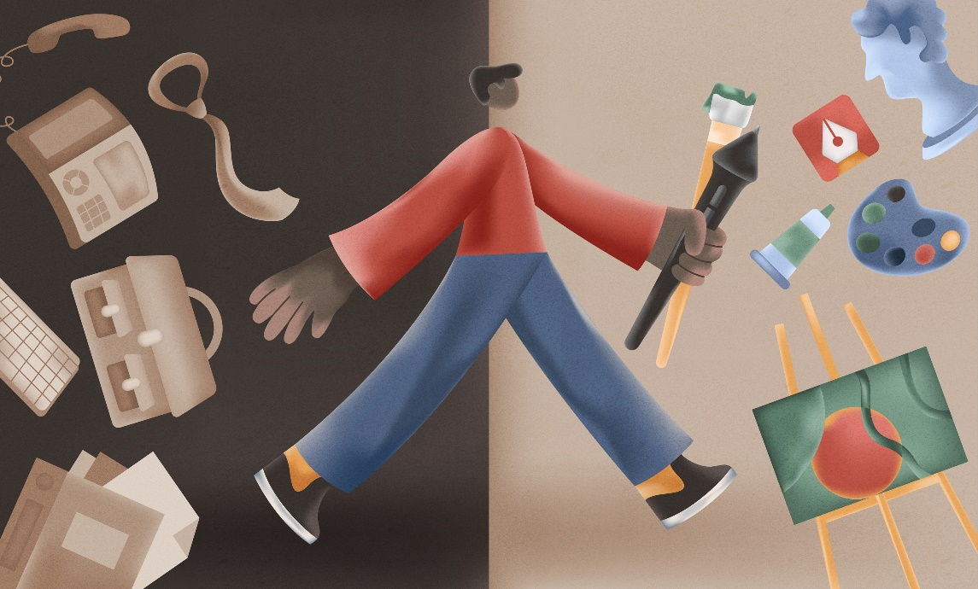
Sistemul de lucru Hibrid
Și
Echilibrul Muncă – Viață Personală
© D&D Research 2024

Slide 27
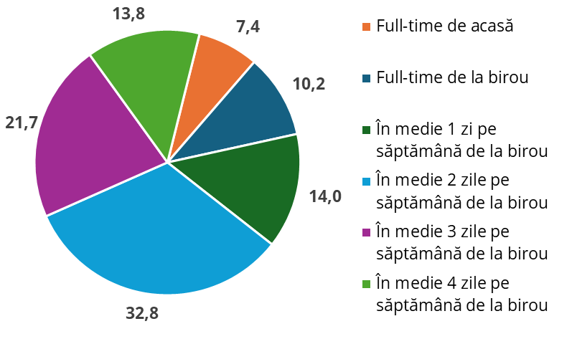
Mediul de Lucru
7% dintre respondenți lucrează full-time de acasă, iar 10% full-time de la birou. 68% din respondenți vin la birou minim 2 zile pe săptămână.
52% din respondenții din Networked Creative vin la birou minim 4 zile pe săptămână, iar niciun respondent nu lucrează full-time de acasă.

Slide 28
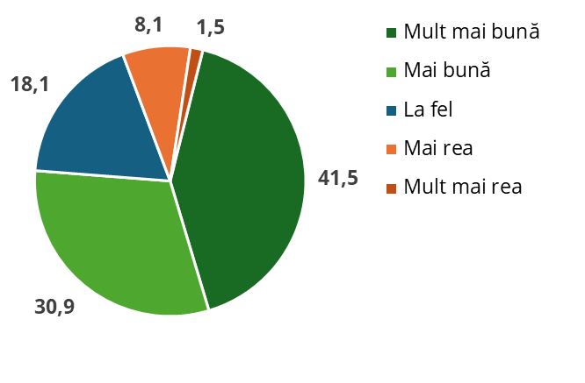
Lucrul Hibrid
72% dintre respondenți lucrează afirmă că lucrul hibrid este mult mai bun sau mai bun decât înainte de pandemie.
Grupul de vârstă care a beneficiat cel mai mult de migrația către lucrul hibrid este 55-64 (88% consideră că este o experiență mai bună), urmat de 35-44 (76%).
Spre deosebire, doar 61% din grupul de vârstă 18-24 consideră că experiența este mai bună în lucrul hibrid.

Slide 29
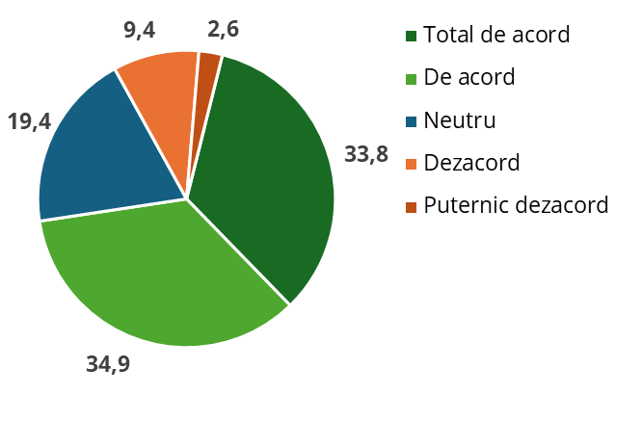
Echilibrul Muncă – Viață Personală
69% dintre respondenți sunt de acord că echilibrul muncă – viață personală este mai bun de la introducerea lucrului hibrid.
Cele mai mari grade de acord le regăsim la grupele de vârstă 18-24 (77%), 55-64 (75%) și 45-54 (73%)
Spre deosebire, doar 64% din grupul de vârstă 25-34 sunt de acord că echilibrul muncă – viață personală este mai bun de la introducerea lucrului hibrid

Slide 30
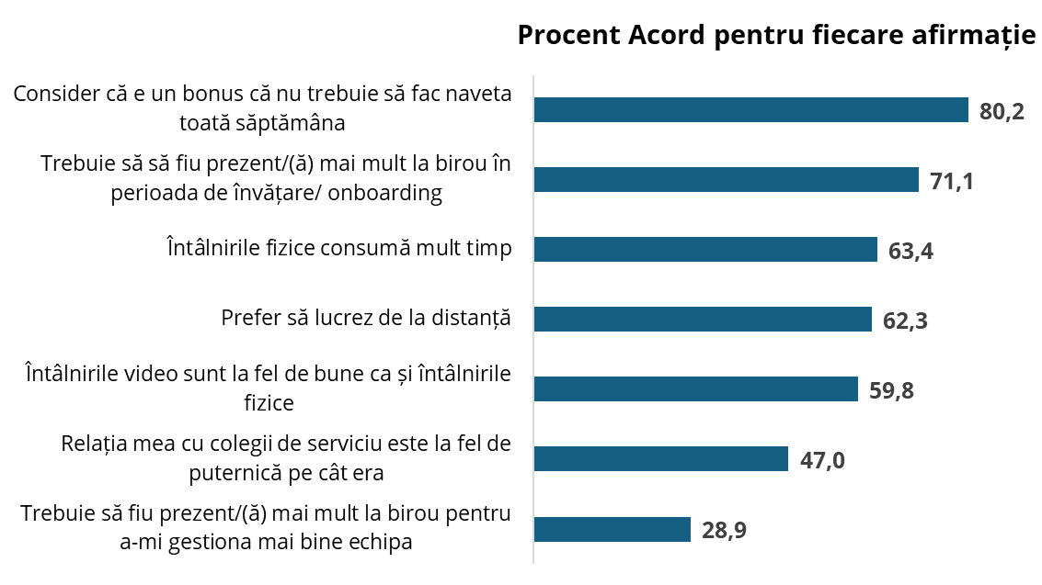
Opinii despre Sistemul de lucru hibrid
Cel mai mare avantaj al sistemului de lucru hibrid este lipsa navetei către birou (80% acord).
Prezența la birou este necesară în special în perioada de onboarding (71%), în timp ce doar 29% din respondenți cred că e necesar să fii la birou pentru gestionarea echipei. La acest ultim aspect regăsim o diferență majoră între cei de la nivelul Leadership/Director și restul respondenților: 74% din Directori cred că e nevoie să fii prezent la birou.

Slide 31
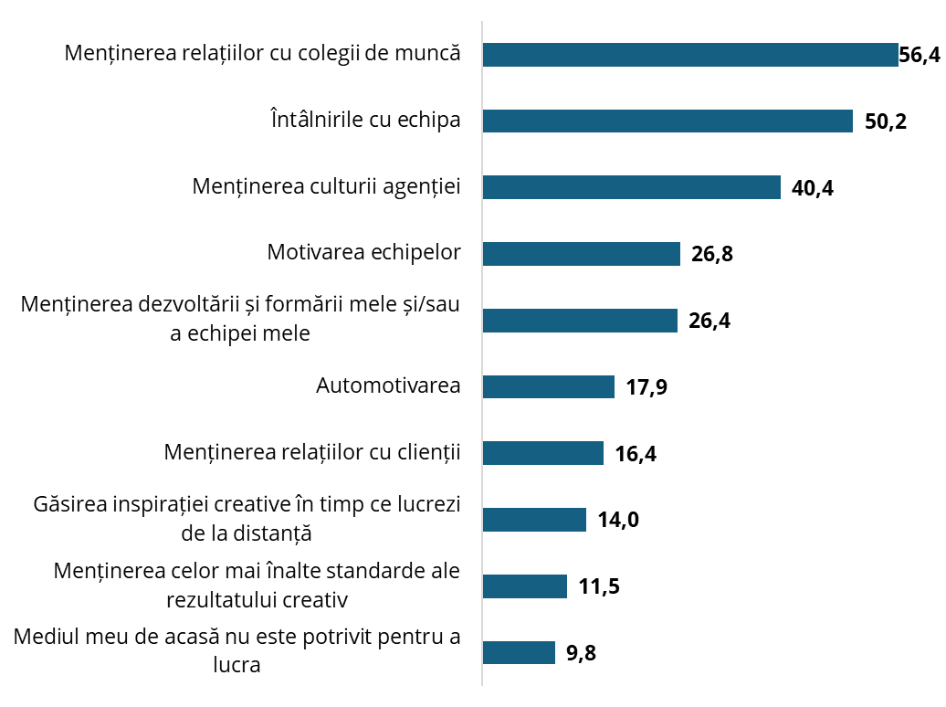
Provocări ale lucrului la distanță
Cele mai mari provocări ale lucrului la distanță sunt cele sociale: menținerea relații cu colegii și întâlnirile cu echipa.
Mediul de lucru nepotrivit sau menținerea celor mai bune rezultate sunt cel mai puțin menționate ca provocări.

Slide 32
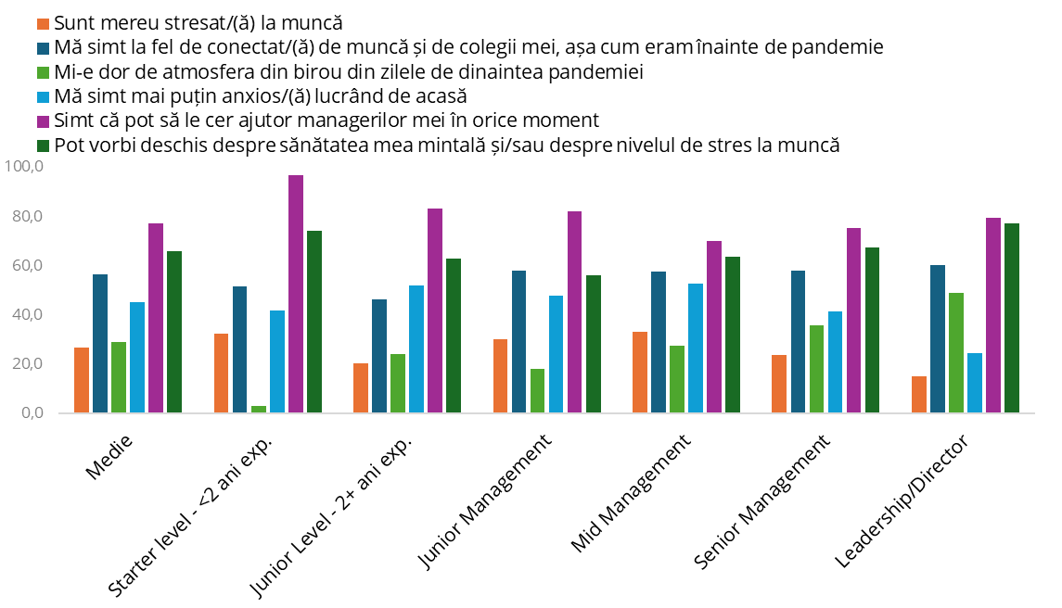
Bunăstarea Mentală
Într-o industrie competitivă și cu ritm de lucru ridicat, 27% din respondenți declară că se simt mereu stresați la muncă. În cazul respondenților din Mid Management procentul crește la 33%.

Slide 33
Diversitate, Egalitate & Incluziune (DEI)
56% din respondenți cred că în industrie echilibrul de gen se îmbunătățește. Acordul cu privire la acest topic crește la 77% în rândul celor de la nivelul Starter.
62% din respondenți sunt de părere că UAPR trebuie sa aibă un rol de jucat în a ajuta industria să devină mai diversă și incluzivă. Acordul cu privire la acest topic scade la 52% în rândul celor de la nivelul Starter.

Slide 34
Sustenabilitate
88% din respondenți cred că industria are un rol important în schimbarea comportamentului consumatorilor. Acordul cu privire la acest topic crește la 96% în rândul celor de la nivelul Junior Management.
62% din respondenți sunt de părere că UAPR trebuie sa aibă un rol de jucat în angajamentul industriei pentru sustenabilitate. Acordul cu privire la acest topic crește la 90% în rândul celor de la nivelul Junior Management.

Slide 35

Costul Traiului
© D&D Research 2024

Slide 36
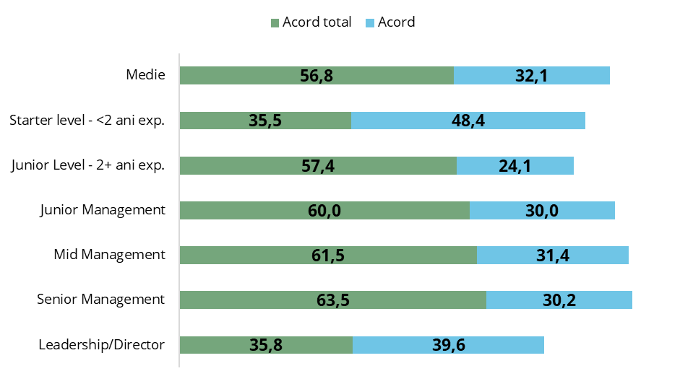
Reducerea Puterii de Cumpărare din cauza Inflației
89% din respondenți afirmă că inflația le-a redus puterea de cumpărare în ultimele 6 luni. 57% sunt complet de acord cu această afirmație, iar alți 32% sunt de acord.
.
Efectul cel mai mare este resimțit de cei de la nivelurile Senior Management (94% acord), Mid Management (93% acord) și Junior Management (90% acord).

Slide 37
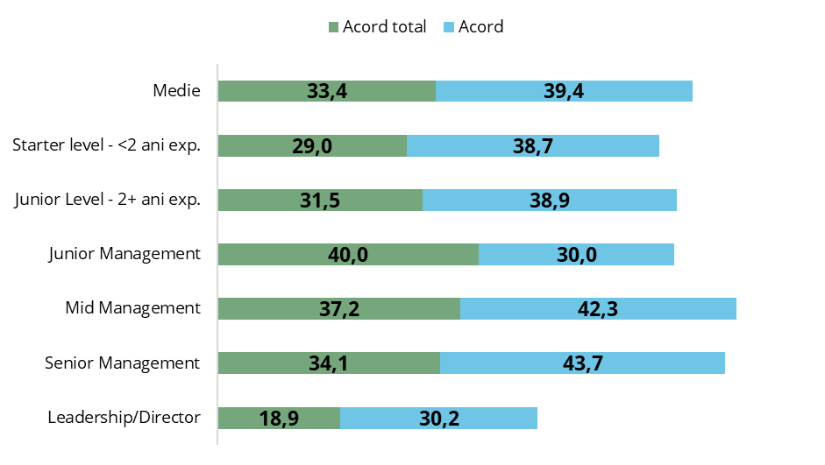
Reducerea Cheltuielilor de Divertisment
73% din respondenți afirmă că și-au redus cheltuielile de divertisment. 33% sunt complet de acord cu această afirmație, iar alți 39% sunt de acord.
.
Efectul cel mai mare este resimțit de cei de la nivelurile Mid Management (80% acord) și Senior Management (78% acord).

Slide 38
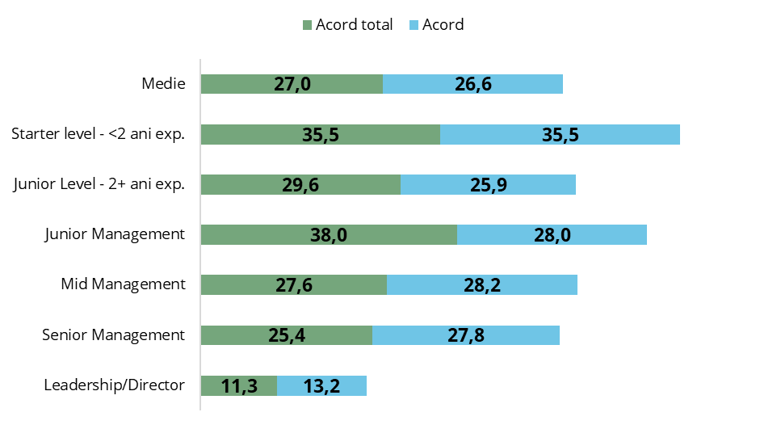
Salariu vs. Cheltuieli
54% din respondenți afirmă că e o provocare să le ajungă salariul de la o lună la alta în acest moment. 27% sunt complet de acord cu această afirmație, iar alți 27% sunt de acord.
.
Efectul cel mai mare este resimțit de cei de la nivelurile Starter (71% acord) și Junior Management (66% acord).

Slide 39
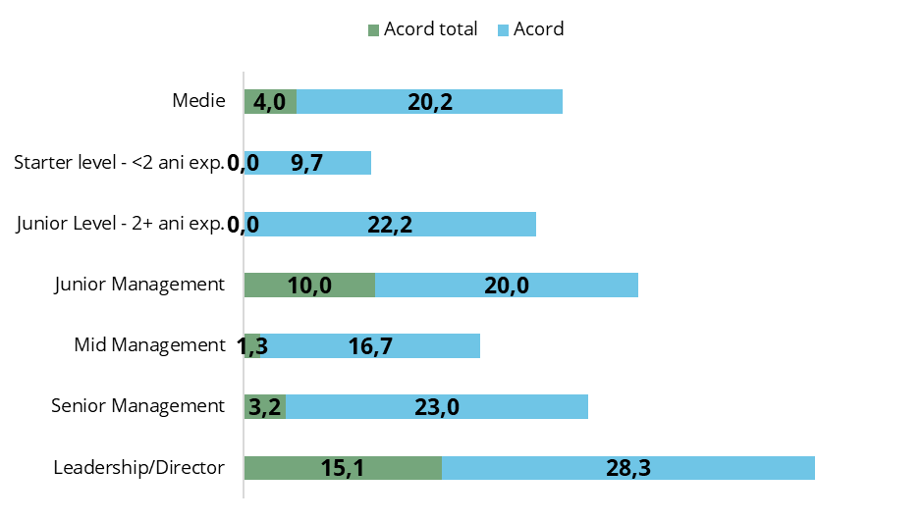
Suficiența salariului
Doar un sfert (24%) din respondenți afirmă că salariul este suficient pentru a face majoritatea lucrurilor pe care și le doresc. Doar 4% sunt complet de acord cu această afirmație.
.
Efectul cel mai mare este resimțit de cei de la nivelurile Starter (10% acord) și Mid Management 18% acord).

Slide 40

Inițiative ale UAPR
© D&D Research 2024

Slide 41
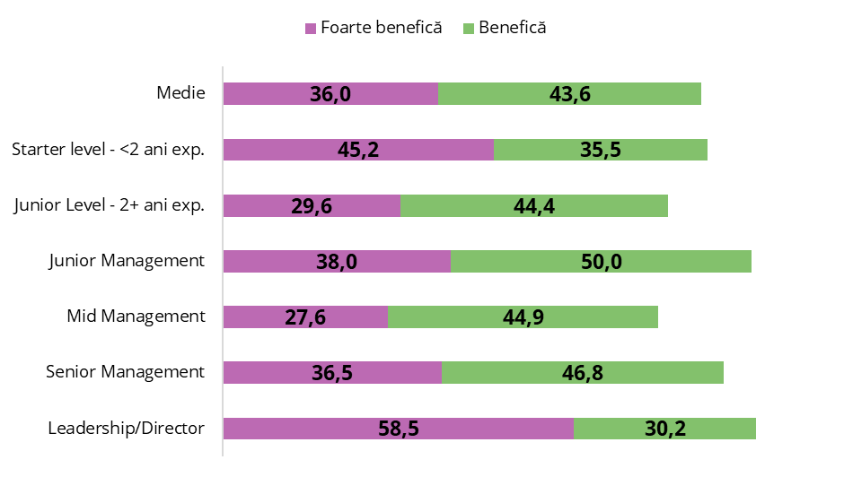
Effie Awards
80% din respondenți consideră că Effie Awards sunt benefice pentru industrie.
Respondenții de la nivelurile Leadership / Director (89%) și Junior Management (88% acord) văd cel mai mare beneficiu în acest eveniment.

Slide 42
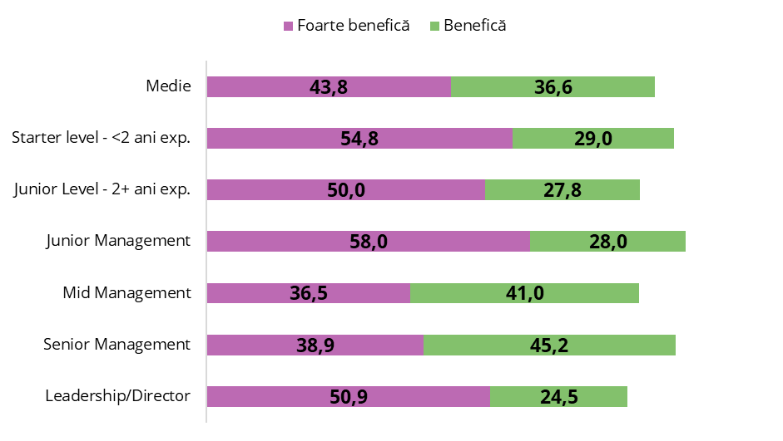
Skills Trainings
80% din respondenți consideră că inițiativele de tip Skills Trainings sunt benefice pentru industrie.
Respondenții de la nivelurile Junior Management (86% acord) și Starter (84%) văd cel mai mare beneficiu în acest tip de inițiativă.

Slide 43
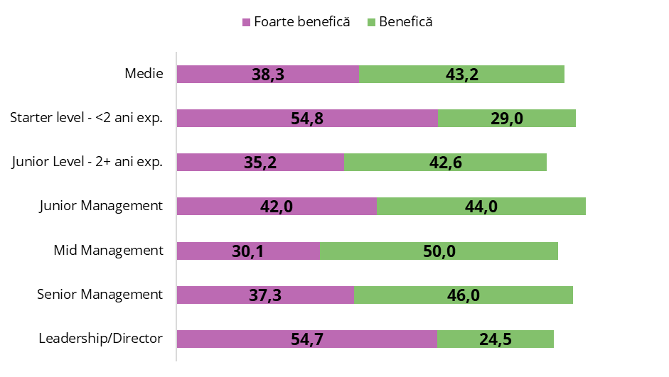
Evenimente pentru promovarea industriei în rândul studenților
82% din respondenți consideră că evenimentele pentru promovarea industriei în rândul studenților sunt benefice pentru industrie.
Respondenții de la nivelurile Junior Management (86% acord) și Starter (84%) văd cel mai mare beneficiu în acest tip de inițiativă.

Slide 44
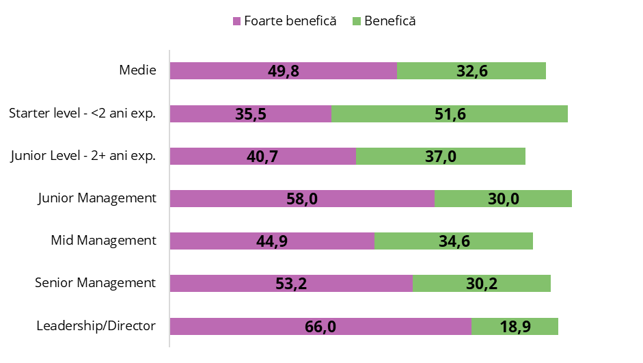
Ghiduri de bune practici pentru organizarea Pitch-urilor
82% din respondenți consideră că ghidurile de bune practici pentru organizarea pitch-urilor
sunt benefice pentru industrie.
Respondenții de la nivelurile Junior Management (88% acord) și Starter (87%) văd cel mai mare beneficiu în acest tip de inițiativă.

Slide 45
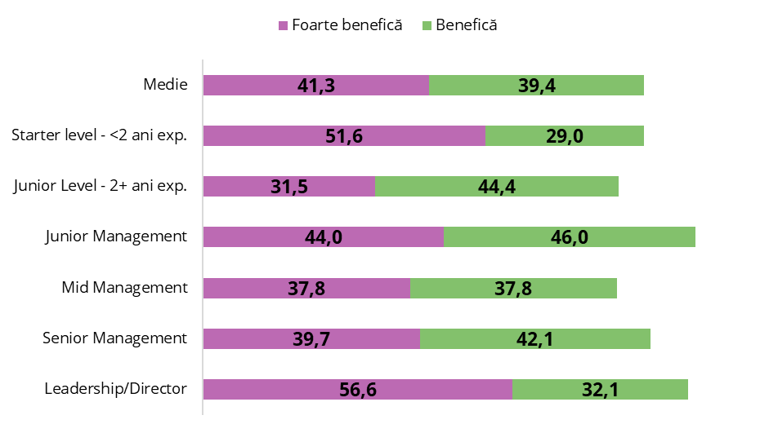
Studii sindicalizate (Salary Survey, AdMarket Survey)
81% din respondenți consideră că studiile sindicalizare sunt benefice pentru industrie.
Respondenții de la nivelurile Junior Management (90% acord) și Leadership / Director (89%) văd cel mai mare beneficiu în acest tip de inițiativă.

Slide 46
Pe scurt despre
D&D Research
© D&D Research 2024

Slide 47
CINE suntem
CE facem
D&D Research este o firmă care reunește o echipă experimentată de profesioniști în psihologie aplicată care implementează cercetări de piață și consumator personalizate, gândite să ghideze cele mai bune decizii de comunicare sau afaceri.
D&D Research are 25 de ani de activitate în cercetare și consultanță în piața românească de Marketing și Comunicare – în aproape toate categoriile acesteia - și deci are o înțelegere de profunzime a consumatorului și a mecanismelor pieței
Nucleul de specialiști al firmei este compus din câțiva consultanți seniori – cu relație de muncă sudată în peste 15 ani de activitate – care au un rol activ în coordonarea tuturor proiectelor
Membră (prin partenerii firmei sau direct) în ESOMAR (the European Society for Opinion and Marketing Research) și ACR (The Association for Consumer Research).
Creăm și aplicăm instrumente personalizate, care explorează universul consumatorilor pentru a optimiza deciziile de business.
Diferențiatorii D&D Research:
construim propriile instrumente de cercetare cu o abordare științifică și le adaptăm pentru a răspunde fiecărei nevoi unice de business
oferim interpretare și consultanță personalizate, incluse în bugetul de cercetare
stăpânim modelele clasice de research, dar știm sa implementam și proiecte bazate pe noile tehnici din domeniu (neuro marketing, eye tracking, etnografii online etc.)
știm să interacționăm cu profesioniști și specialiști în domenii diverse de activitate – studiile B2B sunt domeniu cheie de expertiză pentru noi

Slide 48

MULȚUMIM!
PENTRU MAI MULTE INFORMAȚII:
vlad.tureanu [at] ddresearch.ro
cosmin.peleasa [at] ddresearch.ro
© D&D Research 2024

